Slide 1


Slide 2
В прошлых сериях
HTTP – протокол передачи гипертекста
Веб-сервер – приложение, умеющие отдавать по HTTP статический контент, например файлы (NGINX, Tomcat)
Servlet Container(Tomcat) – приложение, которое понимает специальный формат java-классов-сервлеты

Slide 3
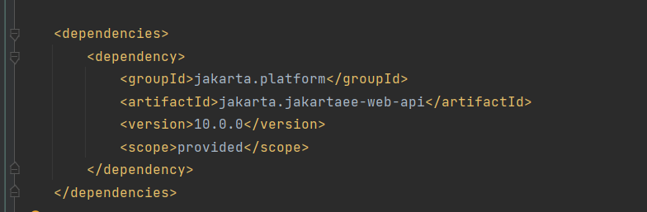
Tomcat и Сервлеты
Чтобы создать сервлет – нужно унаследовать класс от HTTPServlet (предварительно подключив библиотеку)

Slide 4
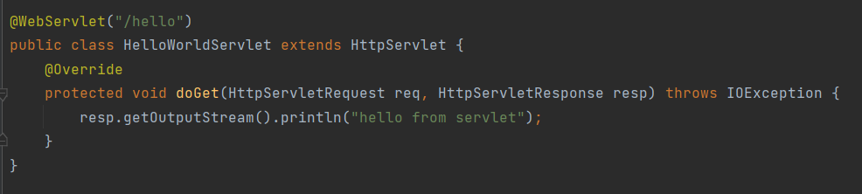
Tomcat и Сервлеты
Чтобы создать сервлет – нужно унаследовать класс от HTTPServlet (предварительно подключив библиотеку)
«урла», на которую будет срабатывать сервлет

Slide 5
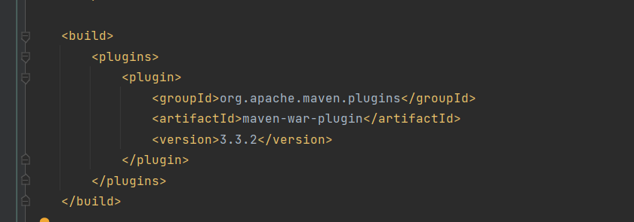
Tomcat и Сервлеты
Обычно Java проект компилится в Jar
В случае с Servlet – проектом нам надо компилить War (Web-archive), для этого мы можем рассказать мавену, как это делать

Slide 6
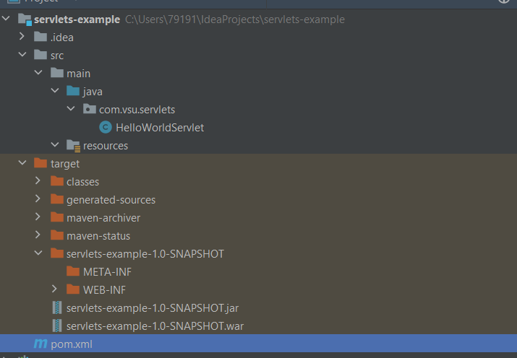
Tomcat и Сервлеты
Делаем clean install и получаем war-архив

Slide 7
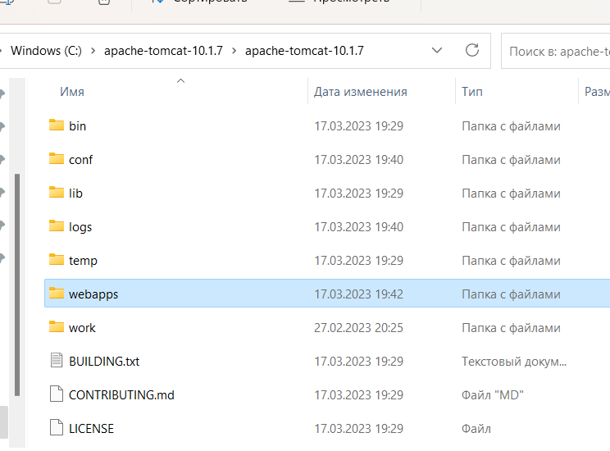
Tomcat и Сервлеты
Теперь нам нужно скопировать этот «варник» в волшебную папочку

Slide 8
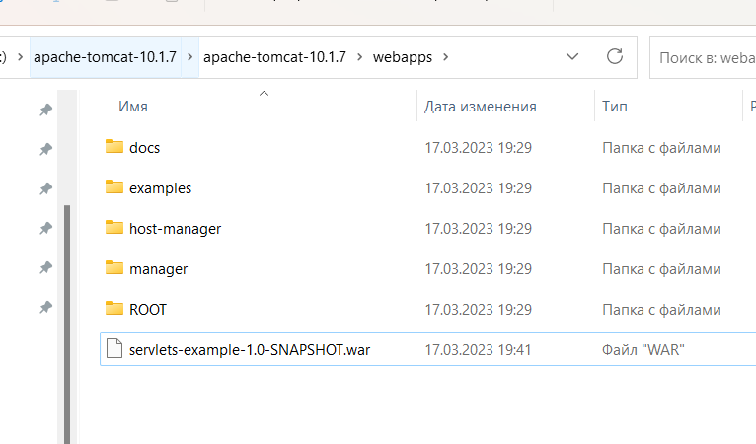
Tomcat и Сервлеты
Теперь нам нужно скопировать этот «варник» в волшебную папочку

Slide 9
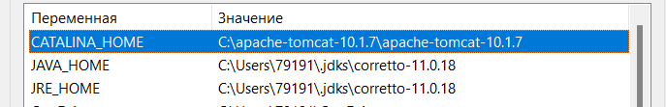
Tomcat и Сервлеты
Чтобы запустить томыч, вам нужно указать некоторые системные переменные (где у вас лежит томакат, джава, итд)

Slide 10
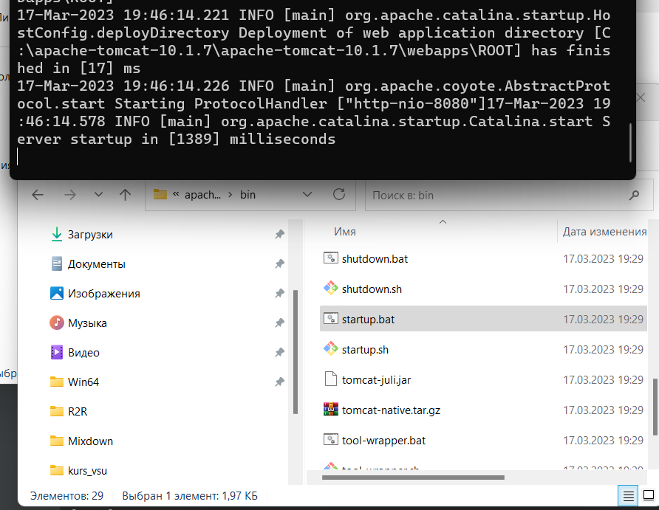
Tomcat и Сервлеты
Теперь нам нужно запустить startup.bat, на что томкат «задеплоит» наш варник

Slide 11
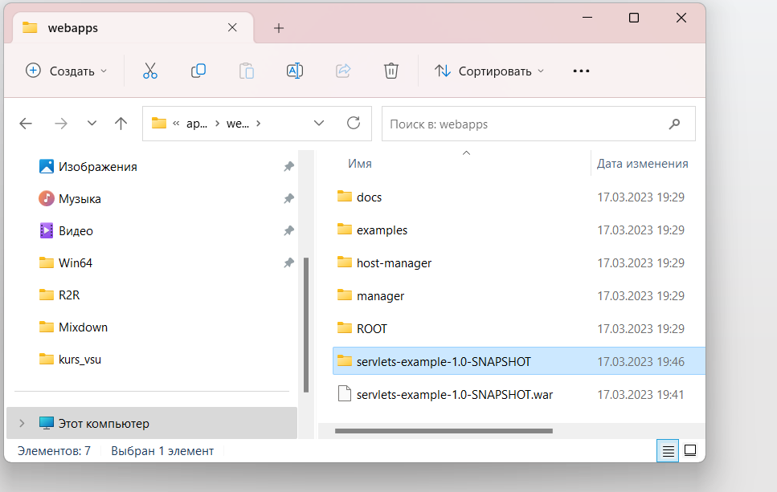
Tomcat и Сервлеты
Наш «архив» распаковался! Имя папки будет использоваться в урле!

Slide 12
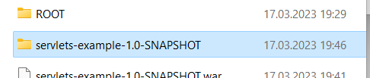
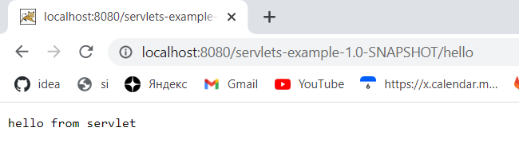
Tomcat и Сервлеты
Смотрим сюда
И сюда (называется «контекстный путь»)
Ура!

Slide 13
Tomcat и Сервлеты
Можно настроить «деплой» через идею (об этом на практике)

Slide 14
Вопросы и ответы

Slide 15
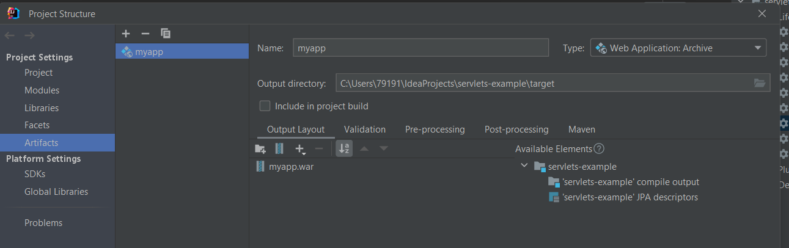
Настроим деплой в идее(если не знать как, можно долго возиться)
В структуре проекта создаем «артифакт»
ВАЖНО!!

Slide 16
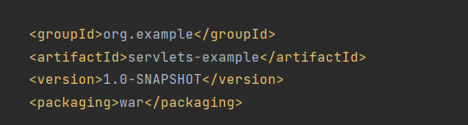
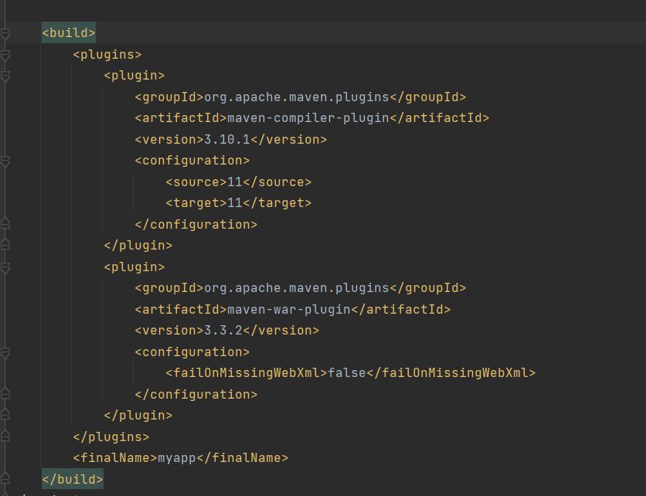
Настроим деплой в идее(если не знать как, можно долго возиться)
Дописываем конфигу в мавене
ВАЖНО!!

Slide 17
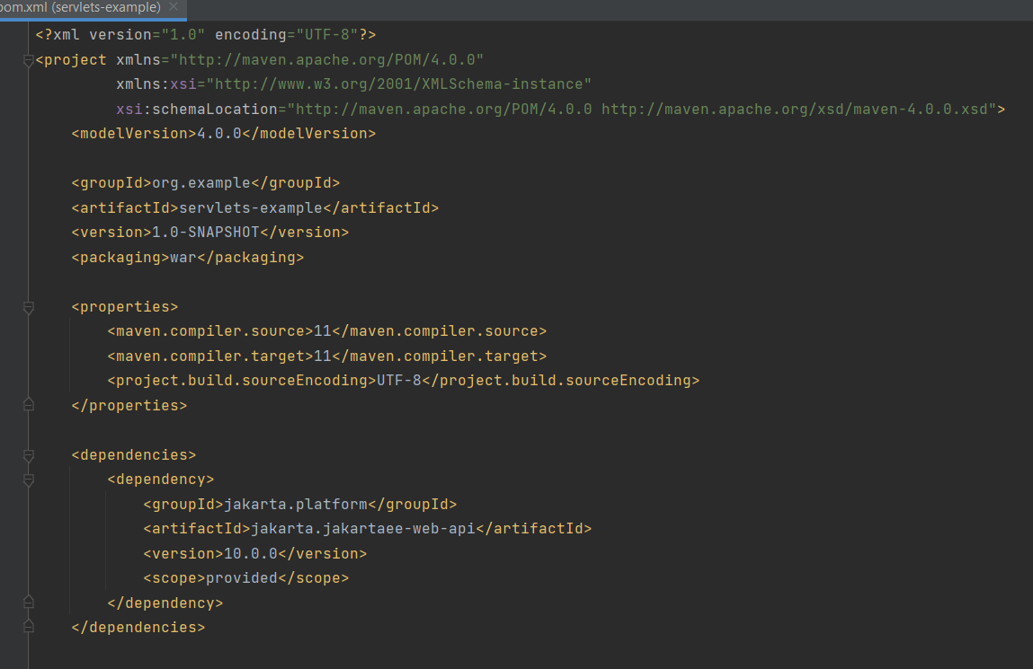
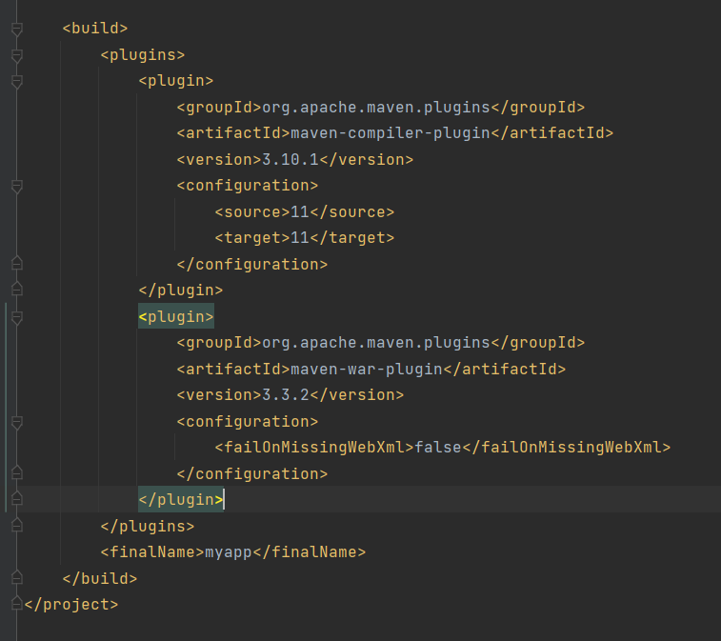
Настроим деплой в идее(если не знать как, можно долго возиться)
Весь помник

Slide 18
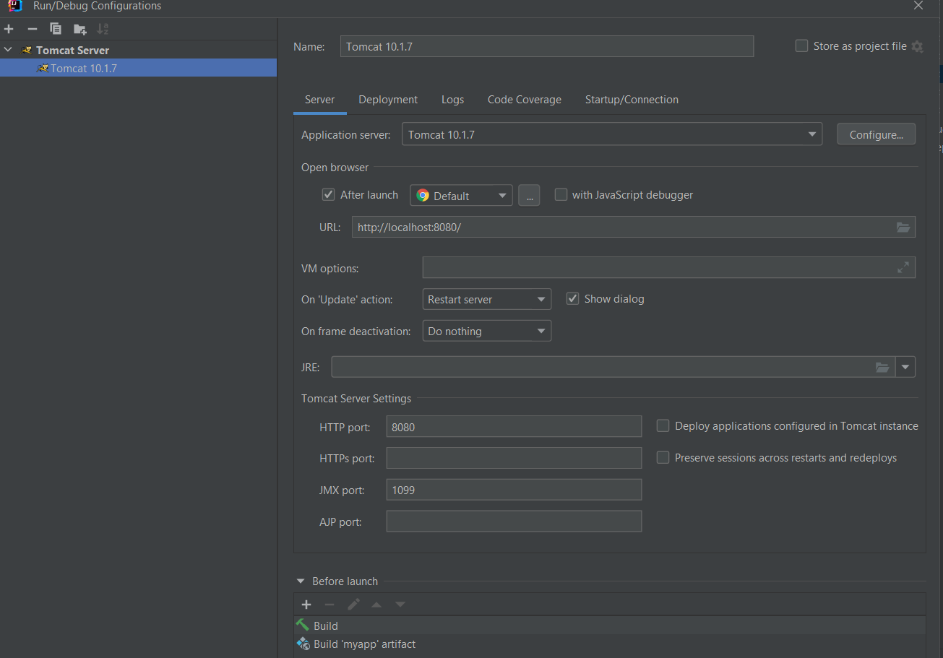
Настроим деплой в идее(если не знать как, можно долго возиться)
Создаем конфигу в ультиматной идее
ВАЖНО!!

Slide 19
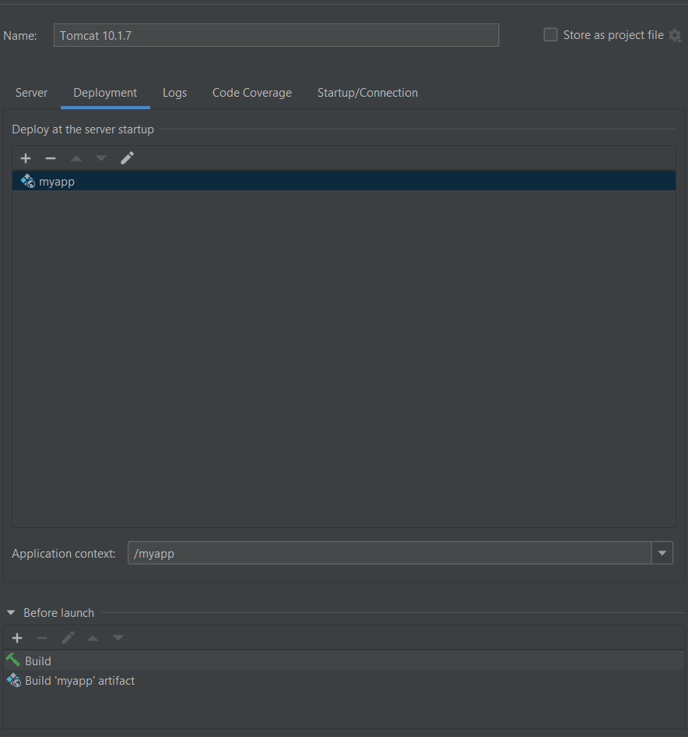
Настроим деплой в идее(если не знать как, можно долго возиться)
Создаем конфигу в ультиматной идее
ВАЖНО!!

Slide 20

Настроим деплой в идее(если не знать как, можно долго возиться)
Жми и радуйся!

Slide 21
Вопросы и ответы

Slide 22
Основные понятия сервлетов (они идут из HTTP)
Реквест – запрос, содержит параметры.
Респонс – ответ, в него мы пишем то, что хотим показать пользователю
Сессия – уникальная «мапа» с данными, ассоциируется с конкретной сессией в браузере

Slide 23
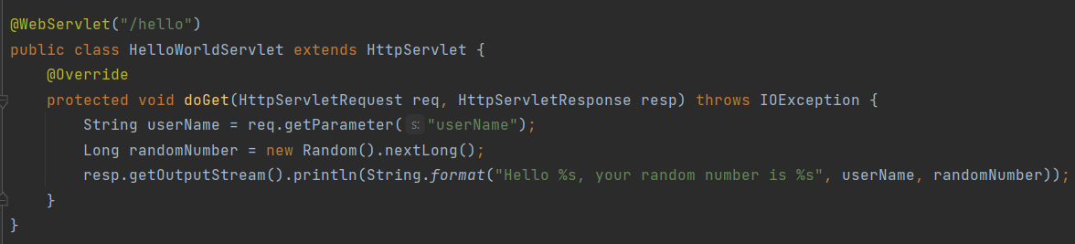
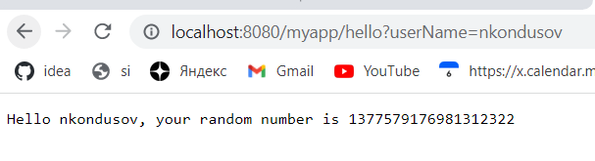
Основные понятия сервлетов (они идут из HTTP)

Slide 24
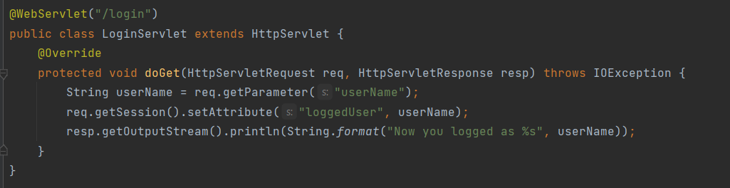
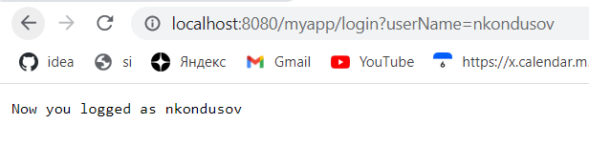
Залогинимся «положим в сессию юзернейм»

Slide 25
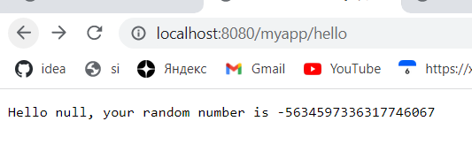
НО! Перезапустим приложение и сразу вызовем приветственный сервлет!

Slide 26
Если мы не залогинены, нам нужно не пускать нас к сервлету
Запрос
Фильтр
Сервлет
Ответ
Ответ

Slide 27
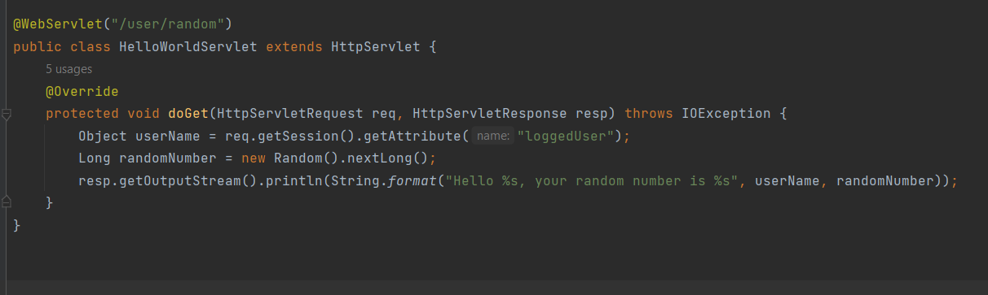
Поменяем «урлу» сервлета

Slide 28
Поменяем «урлу» сервлета

Slide 29
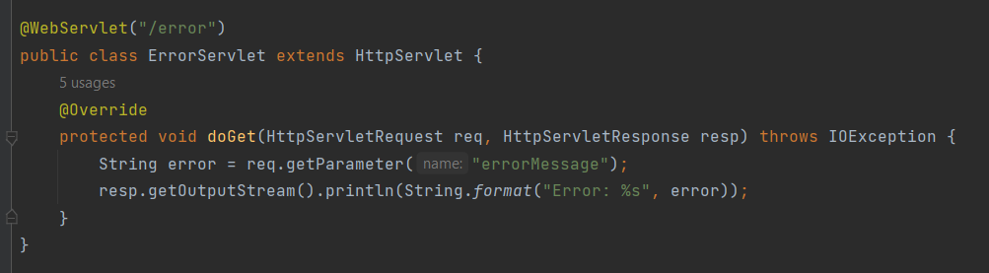
Добавим «ошибочный» сервлет

Slide 30
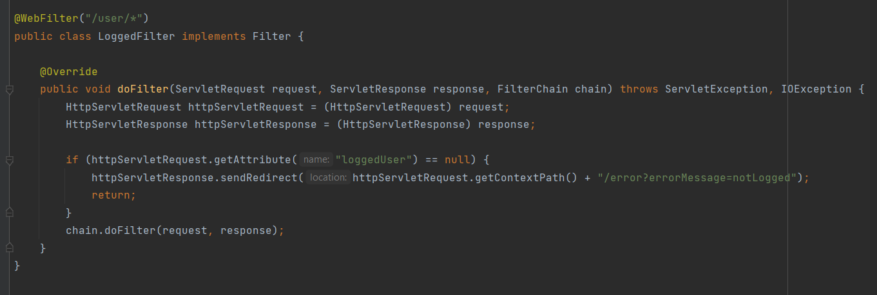
Добавим «Фильтр»

Slide 31
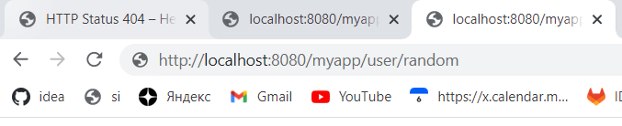
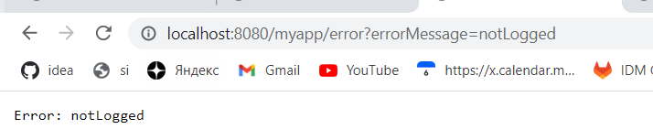
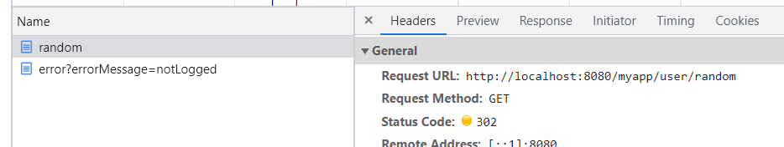
Что произошло?

Slide 32
Вопросы и ответы

